Slide 1
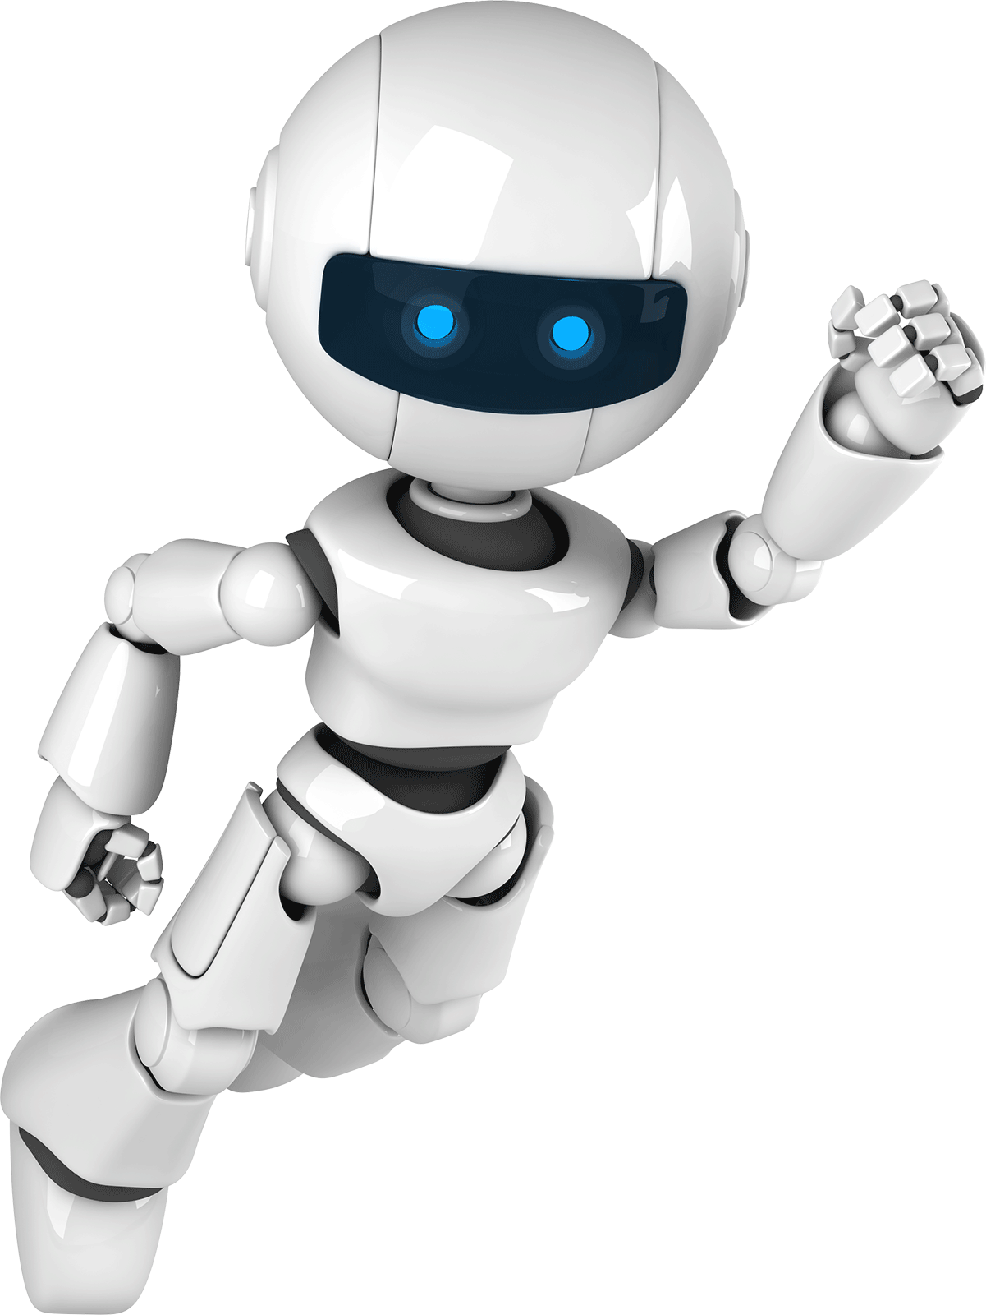
De quiz over zorgtechnologie!

Slide 2
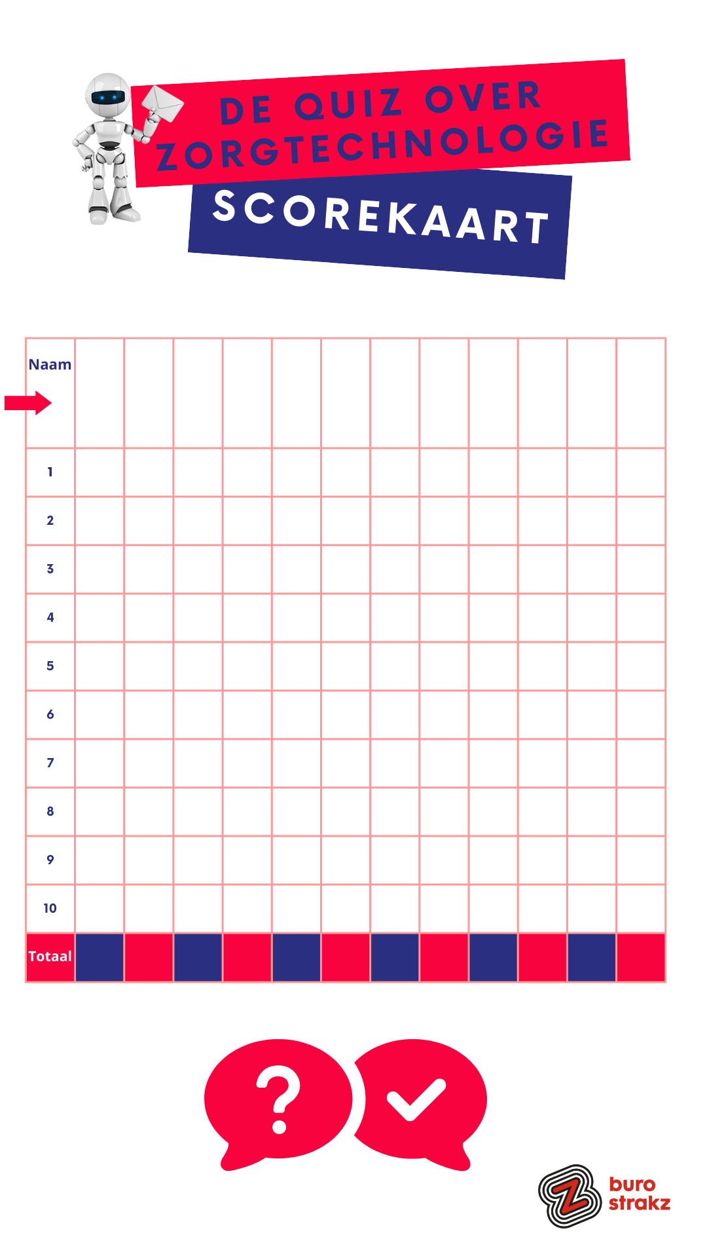
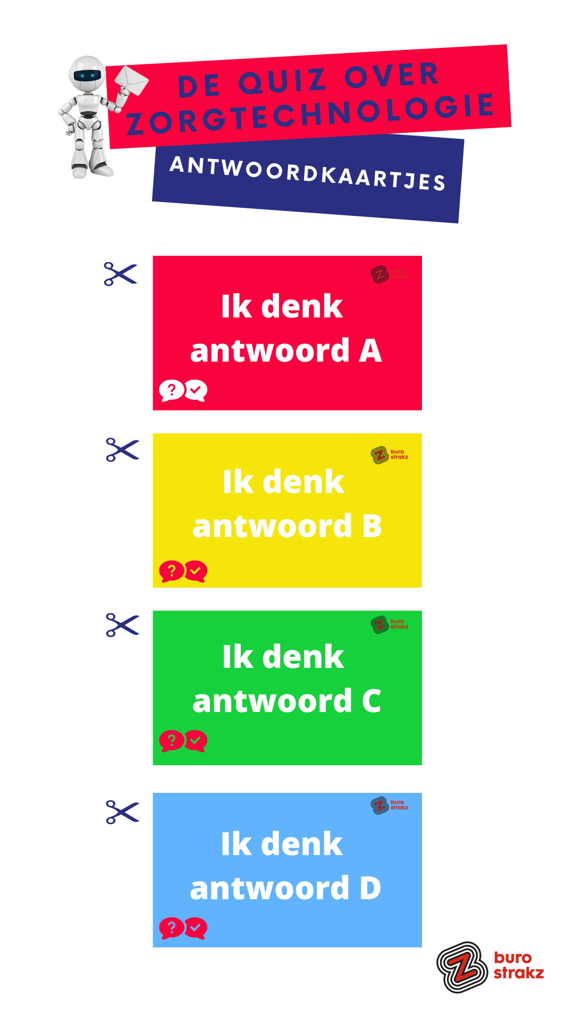
Voor de quizmaster:
Print de antwoordkaartjes uit voor elke
deelnemer en deel die uit, Print het scorebord op A4.
Er zijn 10 vragen die op de volgende sheets staan.
Zet de presentatie op presenteren/ diavoorstelling.
Na elke vraag verschijnen er meerdere antwoordmogelijkheden. Lees die voor.
Mensen kiezen het juiste antwoord.
Is het goed? 1 punt
Houd de punten bij en zorg voor een prijs voor de winnaar!

Slide 3
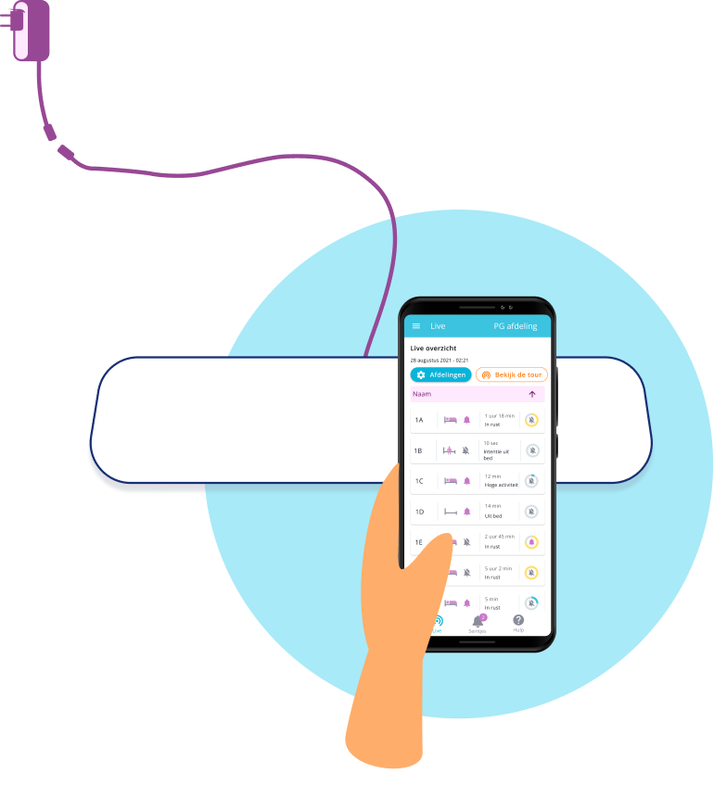
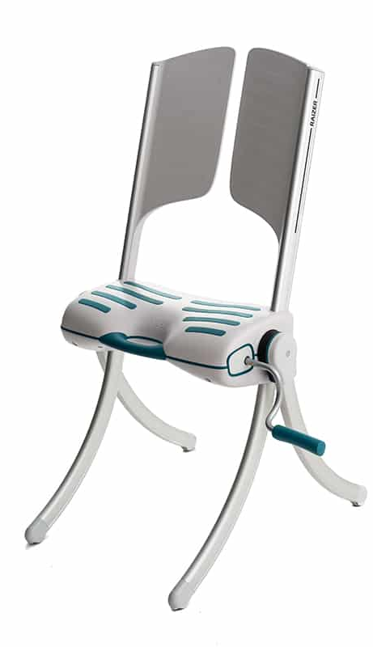
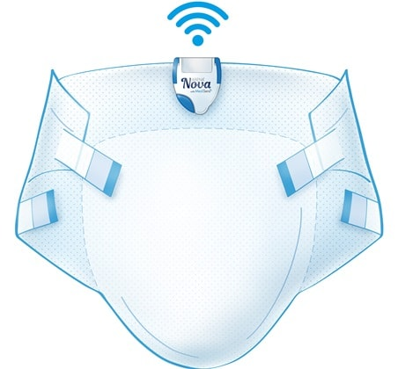
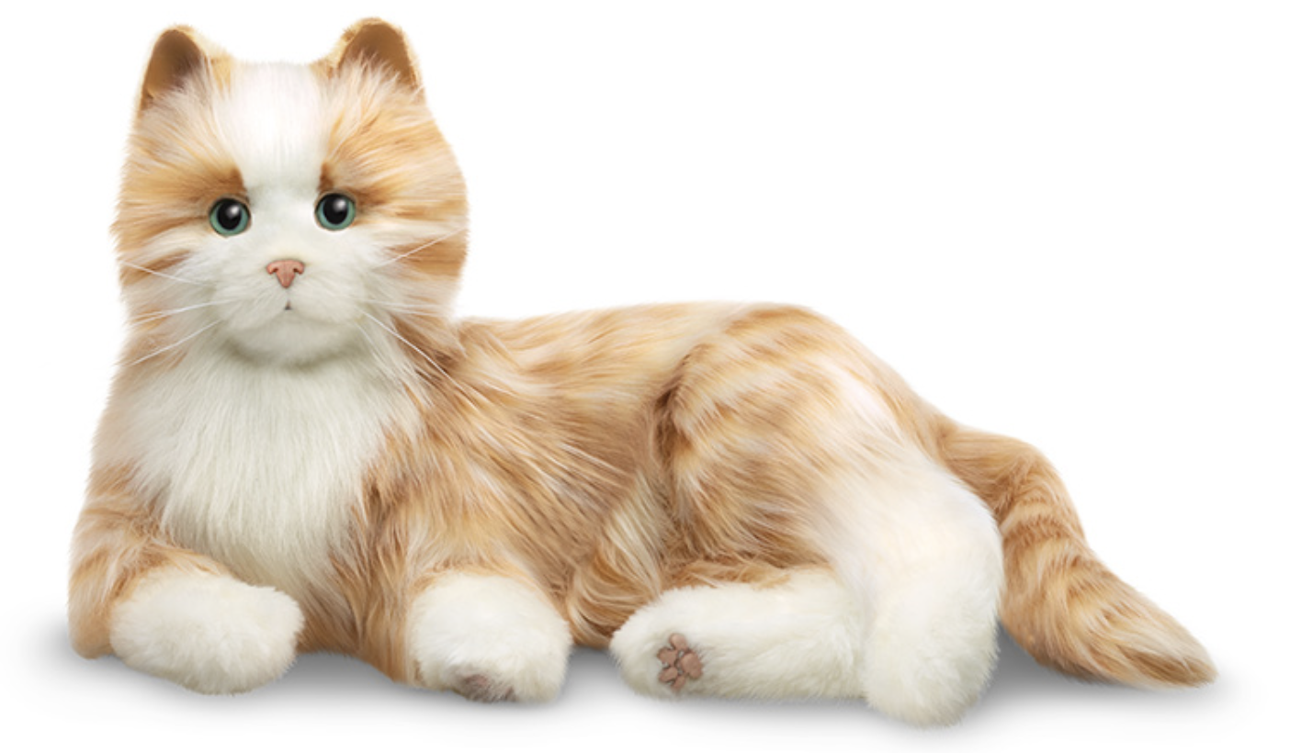
Vraag 1
Welk zorgtechnologie-product kan zowel helpen bij ontspanning als bij activering?
Quiztime!
A De Raizer
B De Momo bedsense
C Slim incontinentiemateriaal
D De robotkat

Slide 4
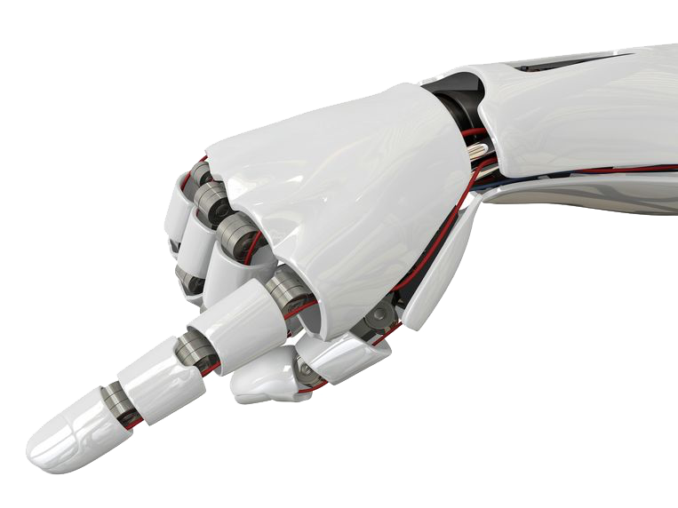
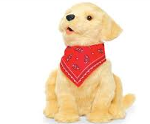
Antwoord vraag 1
Quiztime!
D De robotkat
En de robothond ook!

Slide 5
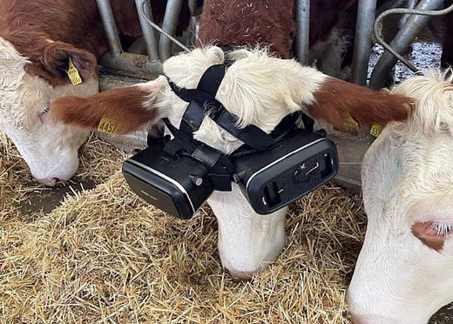
Vraag 2
Wat hoopte deze Turkse boer te bereiken?
Quiztime!
A Minder ruzie tussen de koeien door kalmerende beelden
B Meer melk omdat de koe denkt dat hij in de Alpenweide staat
C De koe altijd terug te vinden via deze GPS-sensoren
D Minder BTW-heffing door inzet van technologie

Slide 6
Antwoord vraag 2
Quiztime!
B Meer melk omdat de koe denkt dat hij in de Alpenweide staat
(en het werkte nog ook!)

Slide 7
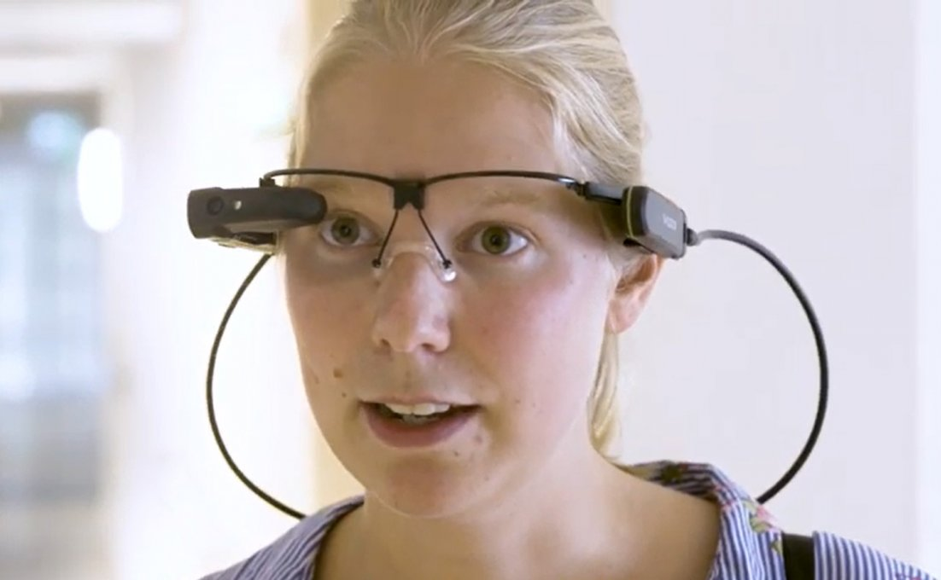
Vraag 3
Wat doet een ‘slimme bril’?
A De bril zorgt voor minder prikkels zodat de medewerker minder belast wordt
B De bril kan extreem inzoomen op een wond
C De bril maakt het mogelijk om eenvoudig samen te werken met een andere zorgverlener doordat een van de twee op afstand meekijkt.
D De bril maakt het mogelijk voor de drager om ook zicht te houden op een andere ruimte in het pand
Quiztime!
Foto: Zorg van nu

Slide 8
Antwoord vraag 3
C De bril maakt het mogelijk om eenvoudig samen te werken met een andere zorgverlener doordat een van de twee op afstand meekijkt.
(bijvoorbeeld bij wondzorg,of medicatieverstrekking)
Quiztime!

Slide 9
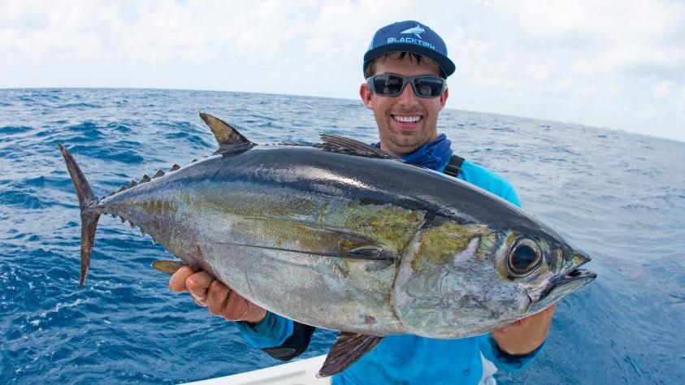
Vraag 4
Wat is de betekenis van de Engelse term Phishing?
Quiztime!
A Iemand die je opbelt om zoveel mogelijk van je te weten te komen
B Een website die zich puur richt op roddels over de sterren
C Volwassen mannen die kinderen pesten op internet
D Een vorm van oplichting op het internet.

Slide 10
Antwoord vraag 4
Quiztime!
D Een vorm van oplichting op het internet.

Slide 11
Vraag 5
Wat is de beste omschrijving van een wearable?
Quiztime!
A Wearables zijn slimme apparaten die je op afstand kunt bedienen en gericht zijn op welzijn en gezondheid B Wearables zijn ringen en horloges waarmee je kunt betalen aan de kassa en je slaap kunt monitoren via een verbinding met het internet
C Wearables zijn draagbare computers in de vorm van compacte apparaten die je op je lichaam kunt dragen en die interactie hebben met de gebruiker

Slide 12
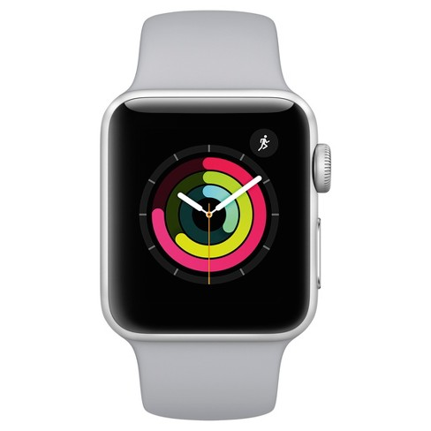
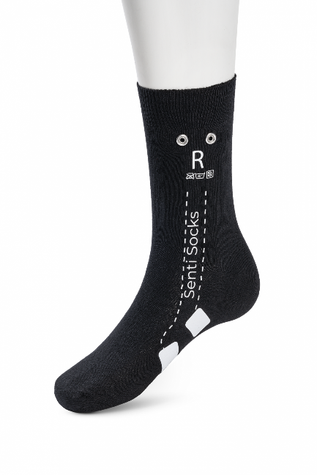
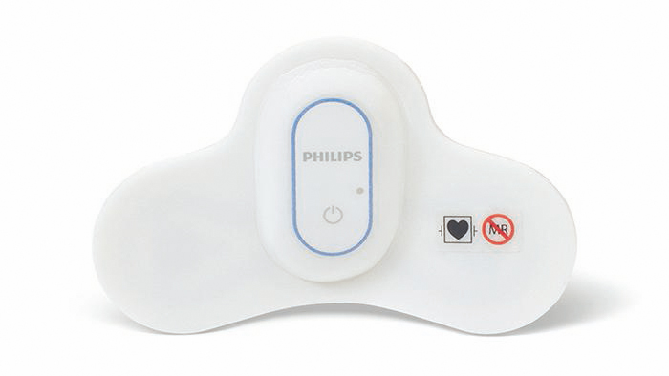
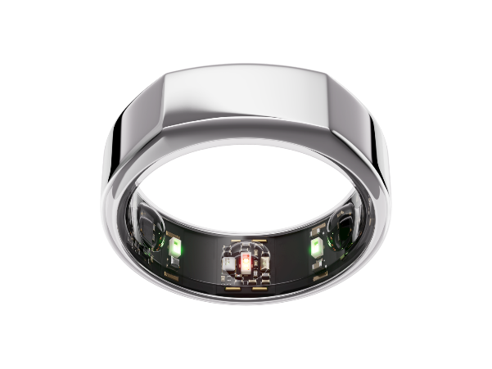
Antwoord vraag 5
C Wearables zijn draagbare computers in de vorm van compacte apparaten die je op je lichaam kunt dragen en die interactie hebben met de gebruiker
Quiztime!
Notes:
Glucosemeter freesyle libre, philips biosensor/slimme pleister, Apple smartwatch. Slimme sok Hume Mentech, Oura slaap en activiteiten
Er zijn sokken, t-shirts, armbanden, chips, horloges, mobiele telefoons die dingen meten.

Slide 13
Vraag 6
Op welke website kun je veel voorbeelden vinden van verschillende zorgtechnologieproducten en e-health?
Quiztime!
A www.ehealth.nl B www.zorgvannu.nl
C www.zorgtechnologie.nl
D www.movisie.nl

Slide 14
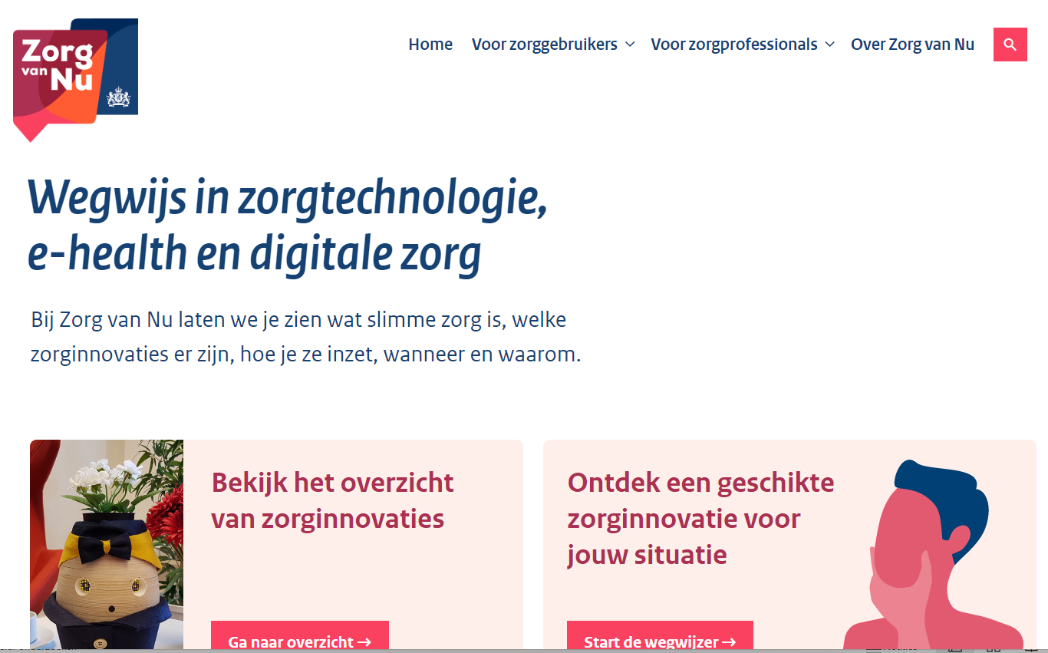
Antwoord vraag 6
Quiztime!
B www.zorgvannu.nl

Slide 15
Vraag 7
Wat is de beste definitie van telemonitoring
Quiztime!
A Telemonitoring is het telefonisch ondersteunen van patiënten/ cliënten via een helpdesk B Telemonitoring is de techniek waarmee gegevens van wearables en slimme apparaten automatisch getransporteerd worden naar een applicatie
C Telemonitoring is het begeleiden van patiënten/ cliënten op afstand met behulp van technologie.
D Telemonitoring is een platform van apps voor de smartphone van de patiënt/ cliënt

Slide 16
Antwoord vraag 7
Quiztime!
C Telemonitoring is het begeleiden van patiënten/ cliënten op afstand met behulp van technologie.

Slide 17
Vraag 8, bekijk eerst dit filmpje
Quiztime!

Slide 18
Vraag 8
Welke medische robot is vernoemd naar een kunstenaar?
Quiztime!
A De FIFA robot B De KUKA robots
C De Da Vinci robot
D De Rembrandt robot

Slide 19
Antwoord vraag 8
Quiztime!
C De Da Vinci robot

Slide 20
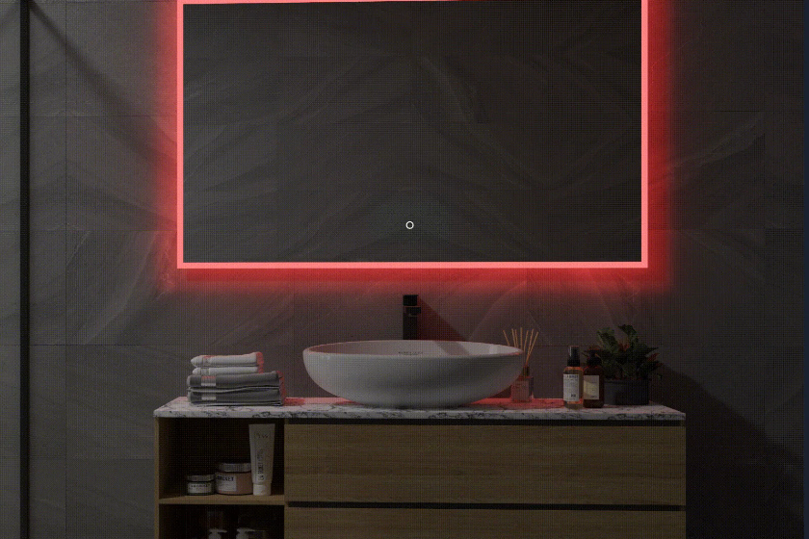
Vraag 9
Wat is de functie van een slimme spiegel?
Quiztime!
A Geeft de tijd, datum, je agenda afspraken, instructiefilmpjes en nieuws B Geeft datum, de tijd, je agenda afspraken en laatste nieuws in de wereld
C Geeft datum, de tijd, je agenda afspraken en je BMI
D Geeft datum, de tijd, je BMI en je vetpercentage

Slide 21
Antwoord vraag 9
Quiztime!
A Geeft de tijd, datum, je agenda afspraken, instructiefilmpjes en nieuws Zo kan iemand met dementie bijvoorbeeld gestimuleerd worden om de tanden te poetsen met een voorbeeldfilmpje!

Slide 22
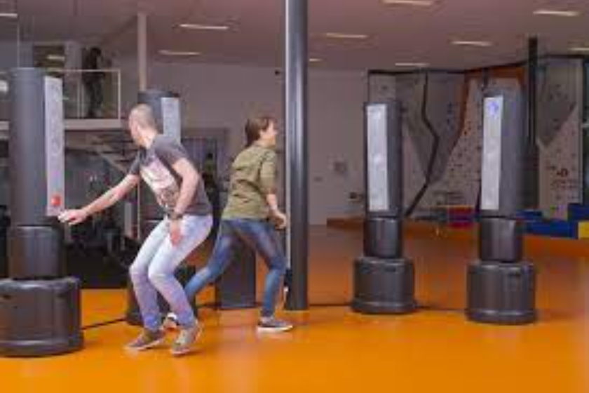
Vraag 10
Hoe heet dit spel waarbij je mensen in beweging brengt met technologie?
Quiztime!
A Push the button B Boxing Lights
C Smartpunch
D A-ge-um-nie-raokt-dan-ben-de-af!

Slide 23
Antwoord vraag 10
Quiztime!
C Smartpunch
Leuk en handig om de conditie, balans of het actie-reactievermogen te verbeteren!

Slide 24
De winnaar is…….
Quiztime!

